Slide 1
Erasmus-Aufenthalt: 23. – 27. April 2012
Bibliothek der Universität Liège (ULg)

Slide 2
Das erwartet Sie jetzt:
grundsätzliches zur Universität und den Bibliotheken
Programmablauf des Aufenthaltes, chronologisch
dabei abwechselnd Bilder …
… und bibliothekarisches, bunt gemischt

Slide 3
Geographisches zu Liège bzw. Lüttich:
Belgien, Südhälfte – wallonischer Landesteil –
französischsprachig
nächstgelegene größere deutsche Stadt: Aachen

Slide 4
Ankunft abends, 22.04.2012, Bahnhof Liège Guillemins

Slide 5
23.04.: Begrüßung der Teilnehmer im Hauptgebäude der Universität im Stadtzentrum von Liège

Slide 6
4 mal Campus:
Campus Liège, Innenstadt
Campus Liège, Sart-Tilman
Campus Gembloux
Campus Arlon

Slide 7
5 große Bibliotheken (12 weitere kleinere):
Bibliothek Philosophie & Literatur
Bibliothek Naturwissenschaft & Technik
Bibliothek Biologie & Geographie
Bibliothek Rechts- und Politikwissenschaft
Agrarwissenschaftliche Bibliothek in Gembloux

Slide 8
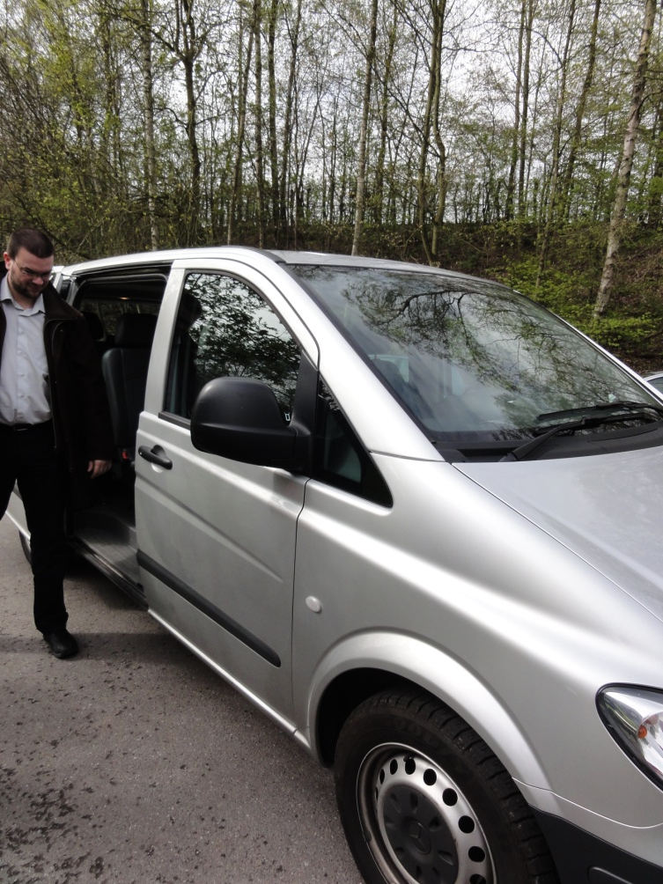
Weiterfahrt zum Campus Sart-Tilman (760 ha!) mit den zahlreichen Teilbibliotheken
10 Fakultäten + 1 Institut
Philosophie & Literatur (*)
Recht & Politikwissenschaft
Biologie/ Geographie
Medizin
Angewandte Wissenschaften
Veterinärmedizin
Psychologie & Pädagogik
Gembloux: Agro-Bio Tech
Architektur
Umweltwissenschaft in Arlon
*Stadtzentrum

Slide 9
Willkommensrede des Vize-Rektors für Qualitätsverwaltung: Präsentation der Universität Liège und ihrer strategischen Hochschulpolitik
Interessante Informationen am Rande:
Ozeanographische Station der Universität Liège in
Calvi, Korsika
Astrophysisches und Geophysisches Institut der Universität Liège sind ein weltweit bekanntes Forschungszentrum
Universität Liège hat ein Observatorium auf dem Jungfraujoch in der Schweiz

Slide 10
Im Gebäude der Generaldirektion des Bibliotheksnetzwerks: Präsentationen der 7 teilnehmenden Bibliothekare der Universidad de Murcia Universitat Autònoma de Barcelona Universidad de Valladolid Universidad de Extremadura Universität Regensburg
anschließend Präsentation des Bibliotheksnetzwerkes der ULg und des Programms der Woche

Slide 11
Vortrag von Monsieur Paul Thirion, Direktor des Bibliotheksnetzwerkes:
Interessante Informationen über die Universität …
20.000 Studenten, davon 4.600 nicht aus Belgien
3.300 Lehrende mit Lehr- und Forschungsauftrag
193 verschiedene Masterabschlüsse

Slide 12
Vortrag von Monsieur Paul Thirion, Direktor des Bibliotheksnetzwerkes:
… und die Bibliotheksbestände (3,5 Millionen Medien):
mehr als 62.000 E-Books
mehr als 45.000 elektronische Zeitschriften
140 Datenbanken
Mehr als 16.000 Publikationen in Open Access und Institutionellem Repertoire
aber auch:
565 Inkunabeln, mehr als 5000 Werke des 16. und mehrere 10.000 des 17. und 18. Jahrhunderts

Slide 13
Dienstag, 24.04.2012, Generaldirektion, Campus Sart-Tilman: Präsentation des Online-Katalogs Source der Universität Liège sowie weiterer Werkzeuge zur Recherche
Interessante Informationen:
Unicat = Belgischer Gesamtkatalog mit ca. 12 Mio. Medien
UGR = Universität der Großregion:
Trier, Saarbrücken und Kaiserslautern als deutsche Orte beteiligt, aber auch einige französische Städte und Luxembourg

Slide 14
Thema Benutzerschulung, Campus Sart-Tilman (in der Bibliothek Biologie/Geographie)
Informationszugriff: welche Quellen …
Ziel: effektive Ausnutzung der Informationsquellen
Benutzer wird fachbezogen von Fachspezialisten, ähnlich unserer Fachreferenten betreut
anschließend: Besuch der kartographischen Sammlung der Bibliothek der Fakultät Sciences de la Vie (Biologie/ Geographie)

Slide 15
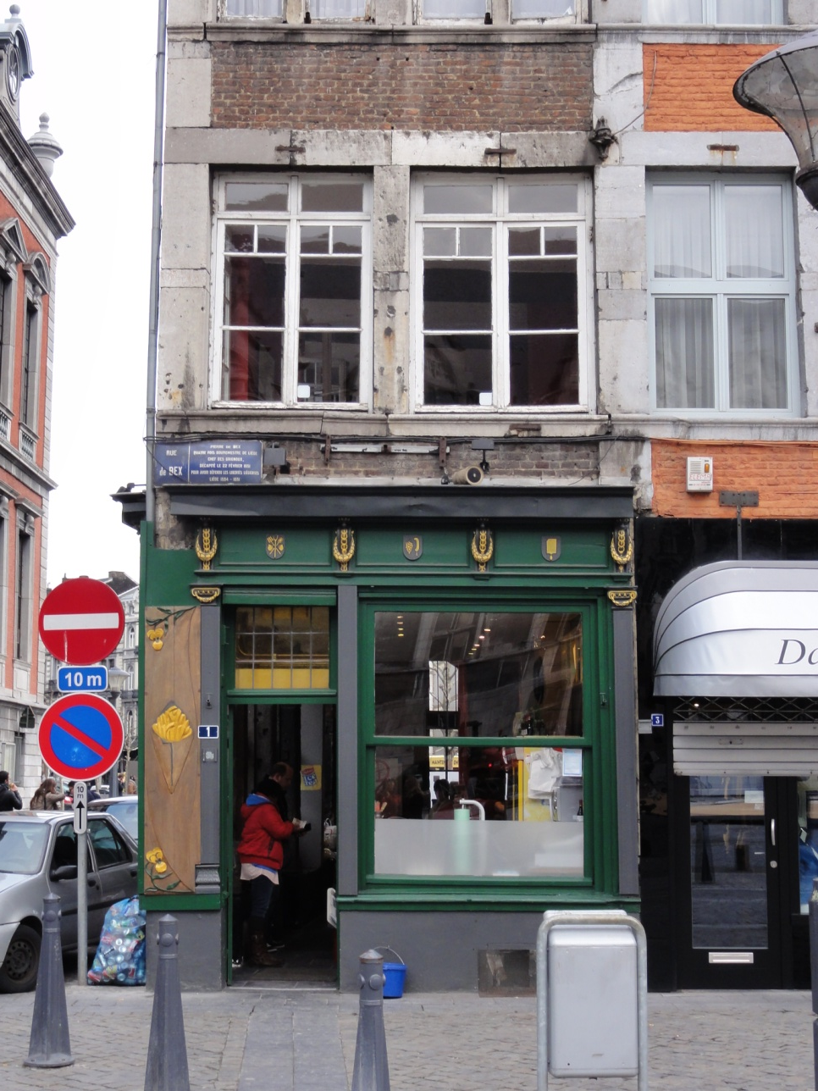
anschließend:
Rückfahrt mit Kleinbussen ins historische Stadtzentrum von Liège:
Stadtführung

Slide 16
Dienstag, 24.04.2012, Stadtführung

Slide 17
Dienstag, 24.04.2012, Stadtführung

Slide 18
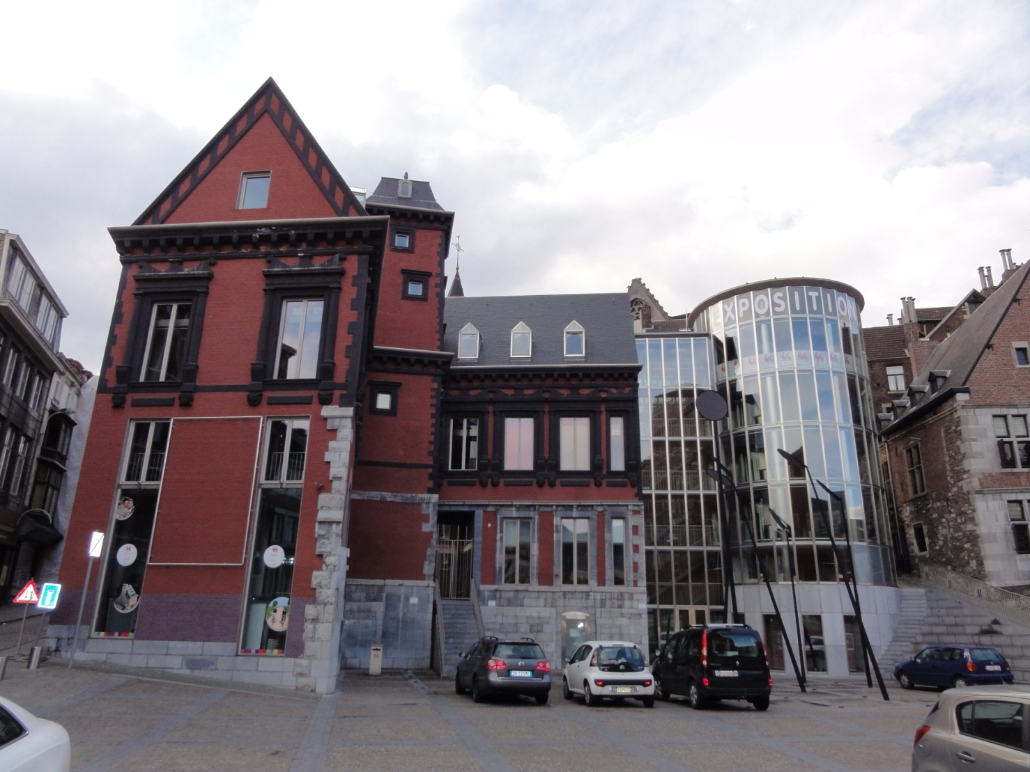
Dienstag, 24.04.2012, Stadtführung

Slide 19
Dienstag, 24.04.2012, Rathaus von Liège

Slide 20
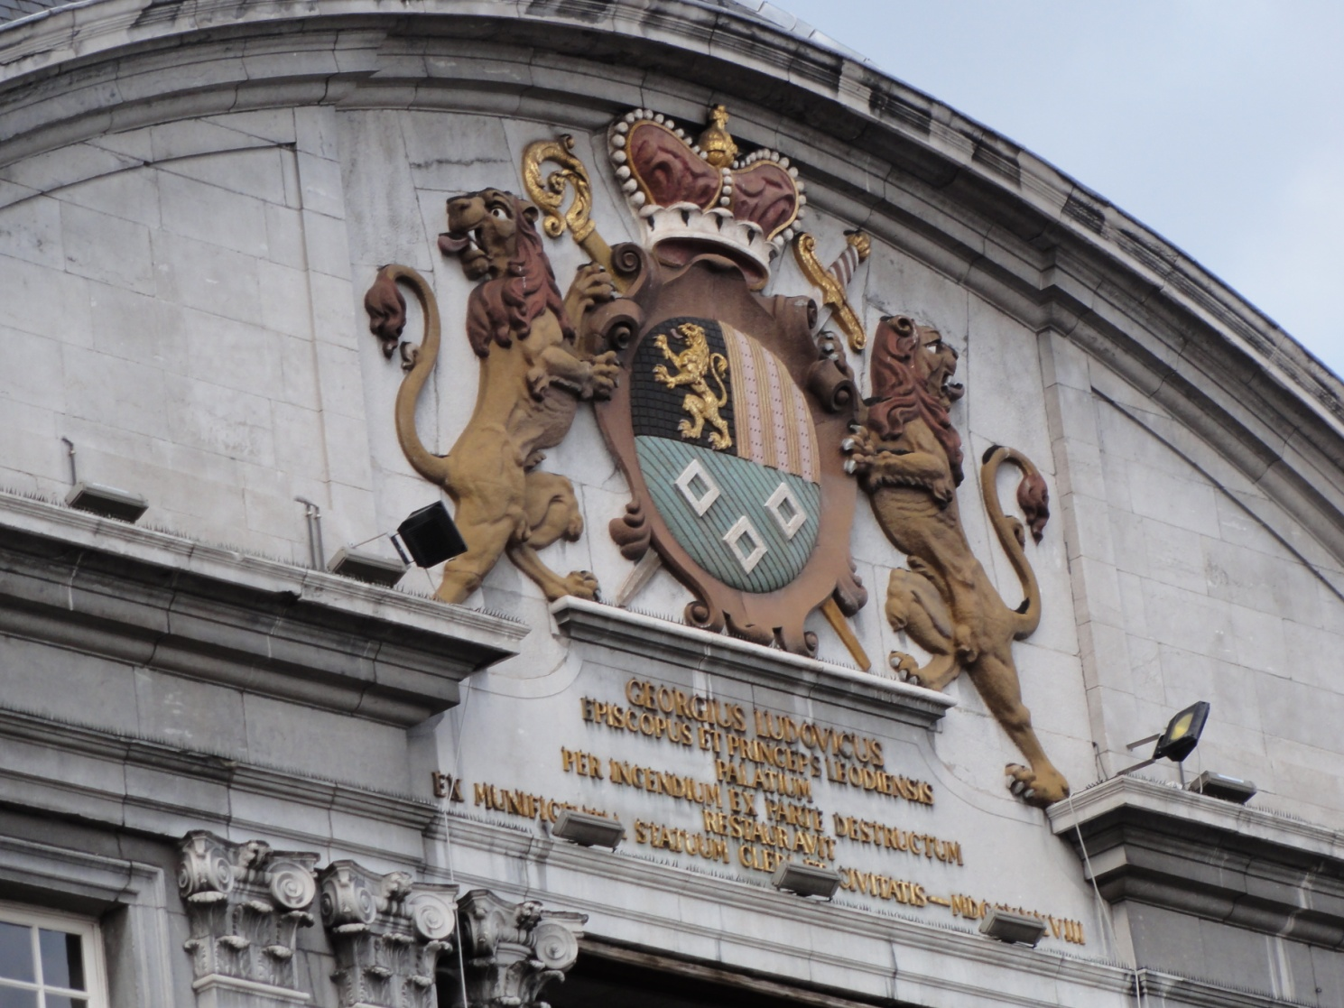
Dienstag, 24.04.2012, Rathaus von Liège

Slide 21
Palace des Princes-Evêques

Slide 22
La Maison du Peket

Slide 23
Mittwoch, 25.04.2012, Schloßbesichtigung
Château de Colonster,
Campus Sart-Tilman
Museum und Sammlung der Werke von Georges
Simenon
(dort Pflicht-exemplare von seinen
Werken!)

Slide 24
Mittwoch, 25.04.2012, Château de Colonster

Slide 25
Mittwoch, 25.04.2012, Château de Colonster

Slide 26
Mittwoch, 25.04.2012, Château de Colonster

Slide 27
Mittwoch, 25.04.2012, Château de Colonster

Slide 28
Mittwoch, 25.04.2012, Château de Colonster

Slide 29
Mittwoch, 25.04.2012, Château de Colonster

Slide 30
Mittwoch, 25.04.2012, Château de Colonster

Slide 31
Mittwoch, 25.04.2012, Musée en Plein Air du Sart-Tilman

Slide 32
Kunstwerke vor den Gebäuden Psychologie bzw. Rechtswiss.

Slide 33
Haupteingang der Fakultät Psychologie

Slide 34
Mittwoch, 25.04.2012, Bibliothek Philosophie & Literatur

Slide 35
Mittwoch, 25.04.2012, Bibliothek Philosophie & Literatur

Slide 36
Donnerstag, 26.04.2012
ausführlicher Vortrag über die Verwirklichung
von Open Access und Institutionellem Repertoire an der Universität Liège

Slide 37
Donnerstag, 26.04.2012, Bibliothek Graulich
Fächer:
Recht
Wirtschaft
Sozialwissenschaft
Politikwissenschaft

Slide 38
Freitag, 27.04.2012, im Gebäude der Generaldirektion des Bibliotheksnetzwerks:
Vortrag über Möglichkeiten bibliothekarischer Kollaborationen
anschließend Feedback
zur Staff Mobility Week

Slide 39
Vielen Dank für Ihre
Aufmerksamkeit.
Gerne beantworte ich noch
Ihre Fragen.

